Slide 1
Інформатика 9 клас
Форматування тексту
Навчальна презентація
з інформатики для 9 класу
Підготовлена та відкорегована вчителем
інформатики Бережанської гімназії ім.Б.Лепкого
Цідило Я.Й.

Slide 2
Форматування символів
Шрифт
Розмір
Написання
Спосіб підкреслення
Набір літер і знаків, які належать до певної гарнітури. Гарнітурою вважається об'єднання різних за розміром та накресленням, але однакових за характером рисунка шрифтів.
Розмір шрифту (кегль) вимірюється не в сантиметрах, а в пунктах ( скорочено пт)
В межах однієї гарнітури можуть бути шрифти з різними написаннями символів: пряме, курсивне, напівжирне
Форматований символ може бути без підкреслення або підкресленим. Підкреслення може бути чорним або кольоровим. Є кілька видів підкреслення
Колір
Колір символу вибирають за допомогою Палітри кольорів
Для символів під час написання можна задавати такі основні параметри:

Slide 3
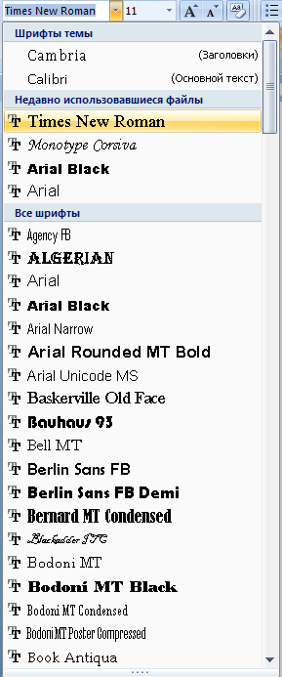
Форматування символів
Вибір шрифту
Вибір розміру
Шрифт вибирають із розкривного списку (Шрифт)
Розмір у пунктах вибирають із розкривного списку (Розмір).
Якщо потрібного значення немає, його можна ввести безпосередньо у поле списку.

Slide 4
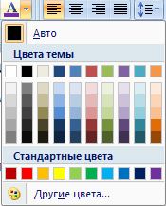
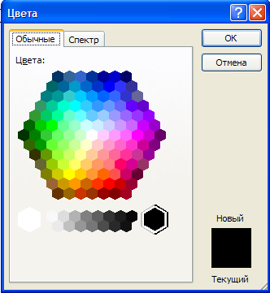
Форматування символів
Вибір накреслення
Вибір кольору
Напівжирне написання, курсив або підкреслення задають за допомогою кнопок:
(Напівжирний),
(Курсив),
(Підкреслений)
панелі інструментів Головна
Колір вибирають з палітри, що відкривається після клацання стрілочки праворуч від кнопки
(Колір шрифту) або серед Інших кольорів в спектрі

Slide 5
Форматування символів
Встановлення підкреслення
Підкреслення та його вигляд і колір можна вибрати за допомогою кнопки (Підкреслений)
Після клацання стрілочки праворуч від кнопки відкриється список:
Другий вигляд підкреслення можна вибрати у діалоговому вікні Шрифт, який відкриється після клацання посилання Інші підкреслення:
Колір підкреслення вибирається у вікні:

Slide 6
Діалогове вікно Шрифт
Комбінації клавіш для форматування символів
Будь-який із доступних параметрів форматування символів можназ мінити за допомогою команд діалогового вікна Шрифт
Напівжирне написання
Курсив
Підкреслення
Скасування форматування

Slide 7
Форматування абзаців
Основні параметри
Діалогове вікно Абзац
Вирівнювання
Міжрядковий інтервал
Інтервали до і після абзацу
Відступ першого рядка
Для форматування абзацу можна скористатися кнопками панелі інструментів Головна:
Вирівнювання
Відступ першого рядка
Міжрядковий інтервал
Інтервали до і після абзацу
Кнопка За лівим краєм
Кнопка За правим краєм
Кнопка Міжрядковий інтервал
Кнопка По центру
Кнопка За шириною

Slide 8
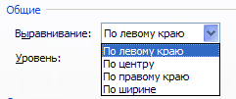
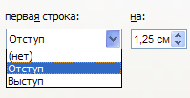
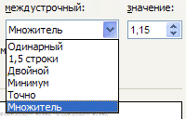
Форматування абзаців
Робота з діалоговим вікном Абзац
Вирівнювання:
Відступ першого рядка :
3. Відступи до і після абзацу:
4. Міжрядковий інтервал:

Slide 9
Використання лінійки
Відступи зручно встановлювати за допомогою спеціальних індикаторів горизонтальної лінійки
Індикатор відступу для першого рядка
Індикатор відступу зліва для усіх рядків, крім першого
Індикатор відступу справа

